Slide 1


작성자 : 남상현
작성일 : YRMSDY
이메일 : oscarn0604@gmail.com
연락처 : 010

Slide 2
목차
변경 내용
P3
기획 의도
P4
클래스 컨셉
P5
애니메이션
P8

Slide 3
변경 내용
버전 | 변경 날짜 | 내용
Ver 1.0 | 20220327 | 목차, 변경내용, 기획 의도, 컨셉 작성
Ver 1.1 | 20220327 | 의도 수정, 클래스 컨셉의 출처 표기
Ver 1.2 | 20220327 | 의도와 레퍼런스 수정
Ver 1.3 | 20220403 | 클래스 컨셉 수정, 레퍼런스 수정
Ver 1.4 | 20220410 | Idle, Attack, Skill 애니메이션 추가

Slide 4
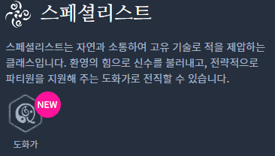
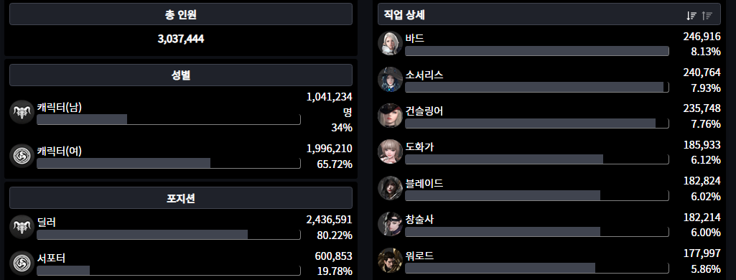
기획 의도
● 자연과 소통하는 스페셜리스트
넓고 울창한 숲과 거대한 나무가 있는 신규 대륙에서 겔트 신화에서 자연을 섬기는 ‘드루이드’를 자연과 소통하는 컨셉의 클래스인 ‘스페셜리스트’로 제작하여 등장시켜야 한다.
출처.로스트아크 ‘공식 웹사이트’
● 새로운 컨셉의 클래스 제작 필요
클래스들의 전투 운영 방식은 적의 공격을 피하고 자신의 역할을 수행하는 형식이기에 단조로운 감이 든다. 변신을 하며 역할을 바꾸는 컨셉의 ‘드루이드’를 제작한다면, 여러 역할을 수행하는 ‘새로운 전투 운영’을 기대할 수 있다.
출처.로스트아크 통계 사이트 ‘로아와’

Slide 5
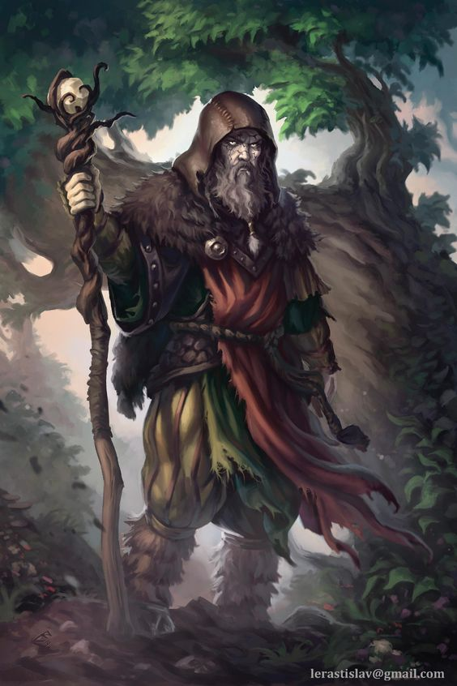

클래스 컨셉
클래스명 | 드루이드 |  |  | ExRef
성별 / 나이 / 키 | 남 / 40 / 200cm
컨셉 키워드 | 변신, 동물, 자연
공격 타입 | 원거리 / 주술
사용 무기 | 나뭇가지를 꺾어 만든 지팡이
성격 | ● 근엄함 ● 온화함 | ● 용맹함 ● 정의로움 | *좌측의 키워드로 포인트만 잡아주세요
설정 아이디어 | "항상 귀를 기울여라 그러면 들릴 것이다."드루이드는 주변에서 얻어오는 자연의 힘을 통해 여러 동물로 변하여 전략적으로 운용이 가능한 복합형 클래스입니다.

Slide 6
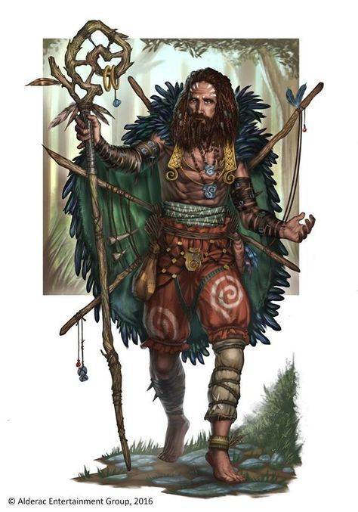
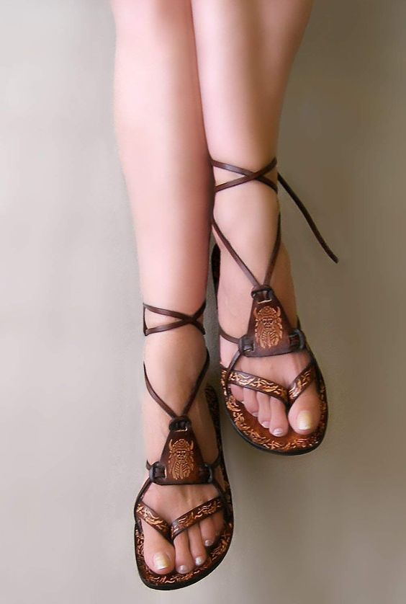
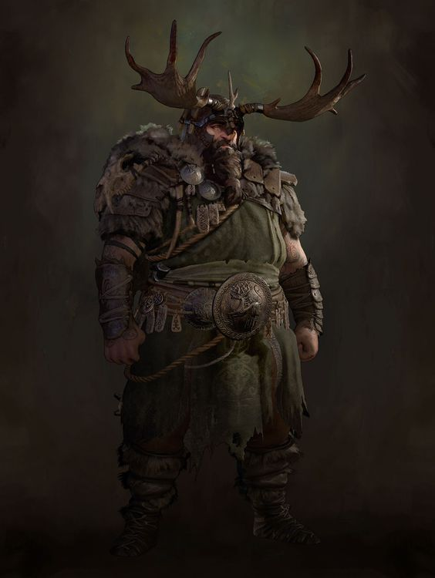
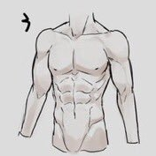
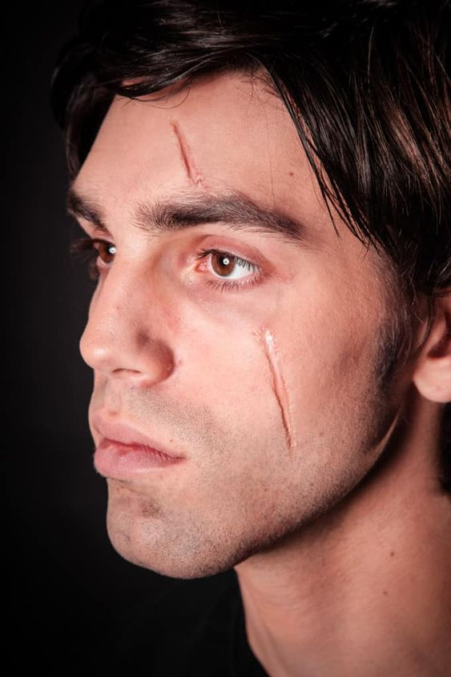
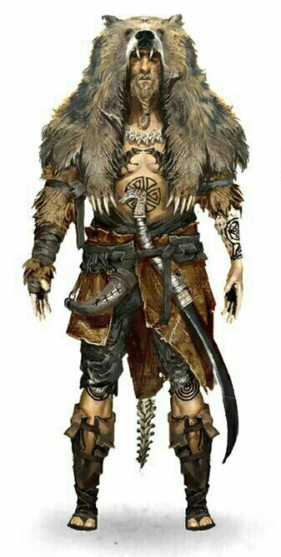
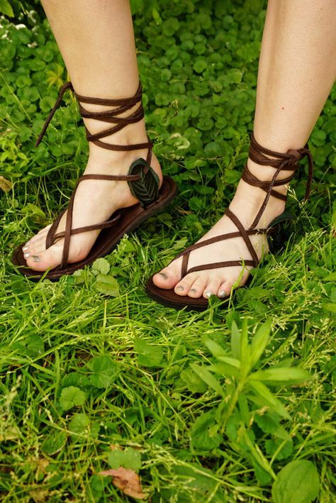
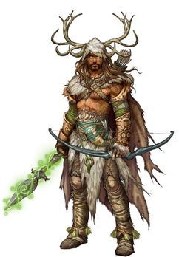
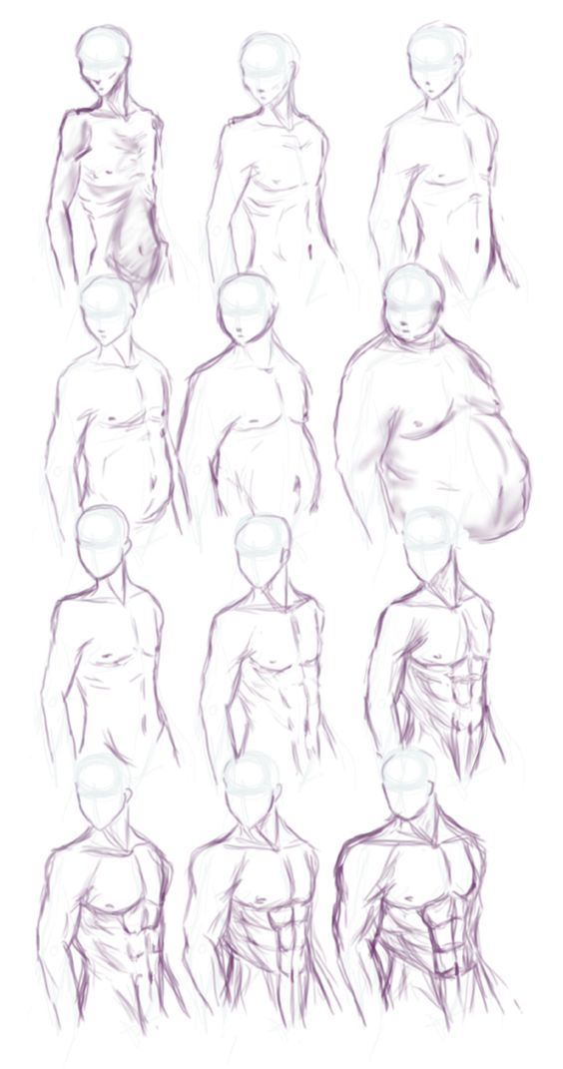
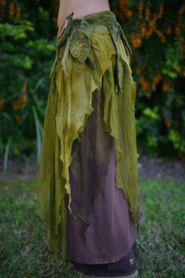
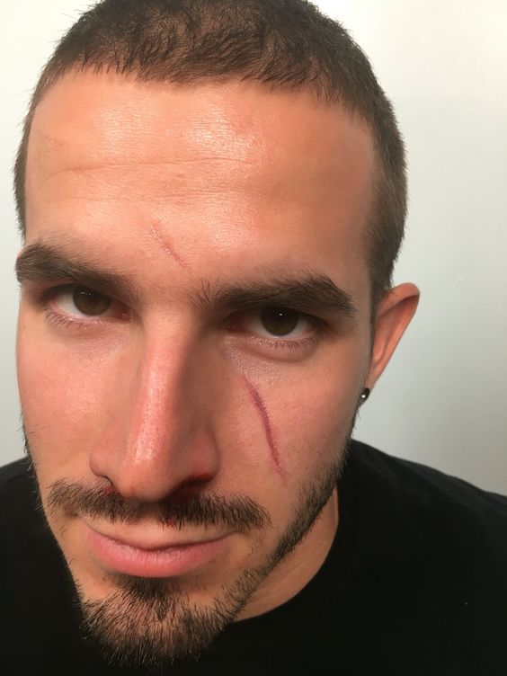
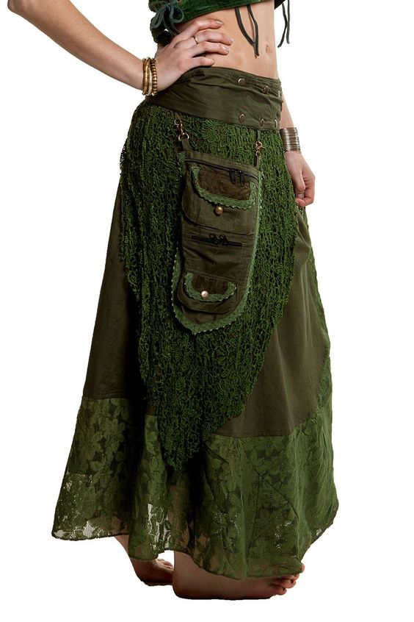
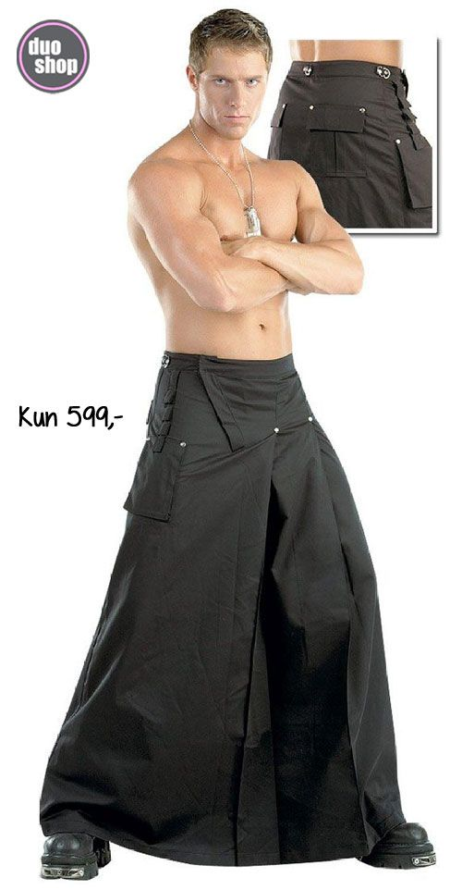
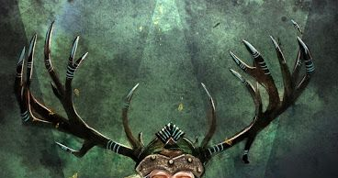
클래스 컨셉
외형 및 복장
클래스 주요 색상
연녹색
녹색
갈색
밤색
전체적 외형
하의 & 신발
동물의 가죽으로 만든 발목에 끈이 있는 신발과 하의로 가죽과 나뭇잎으로 만든 롱 스커트를 입고 있으면 합니다.
투구 & 외모
사슴의 뿔이 달린 투구를 쓰고 있으면 합니다. 상의는 입지 않고 있으며, 슬림하며 탄탄한 근육질 체형이 돋보이면 합니다. 눈 주위에 흉터가 있으면 합니다.

Slide 7
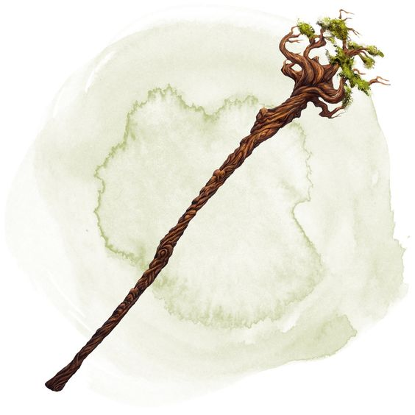
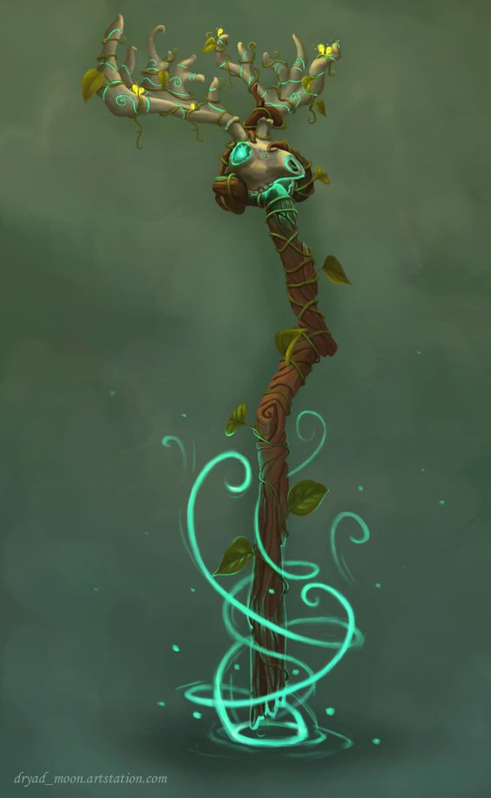
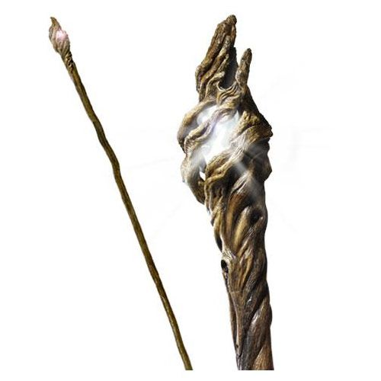
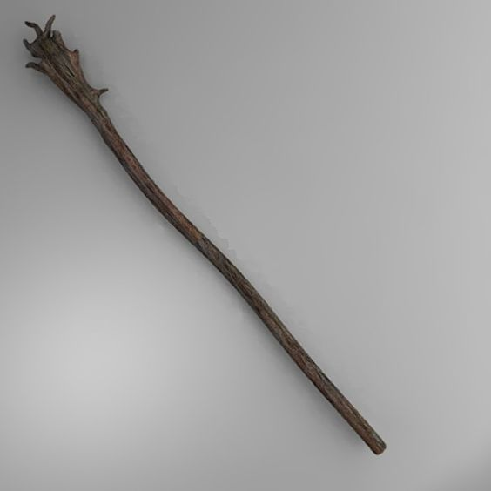
클래스 컨셉
사용 무기
전체적 외형
정제하지 않고, 자연에서 나뭇가지를 끊어 그대로 쓰는 야생적인 스태프
나뭇가지를 꺾어 만든 스태프
나뭇잎이 스태프의 끝 부분에만 붙어 있으면 합니다. 스태프 끝 부분은 여러 나뭇가지로 갈라지면 합니다.

Slide 8
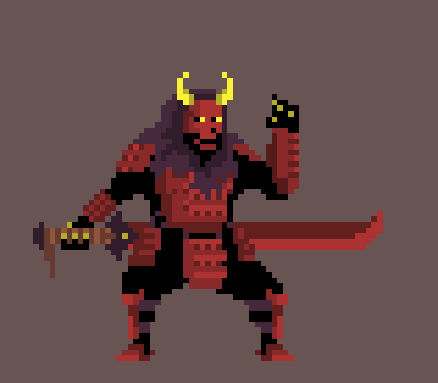
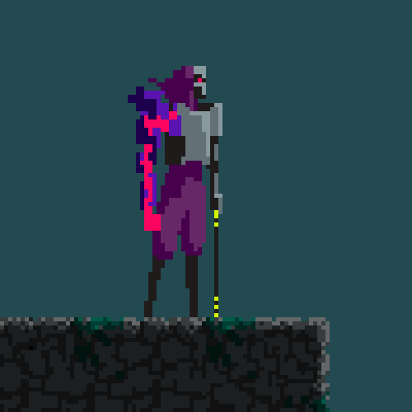
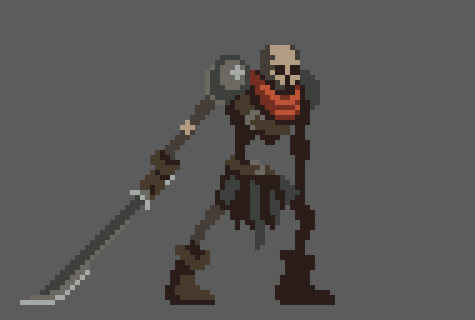
애니메이션
Ani - Idle
분류 | 내용
애니메이션 명 | Druid_Idle
대상 | Null
프레임 | 30frame
모션 | 머리를 포함한 상체를 위 아래로 들썩입니다.
레퍼런스

Slide 9
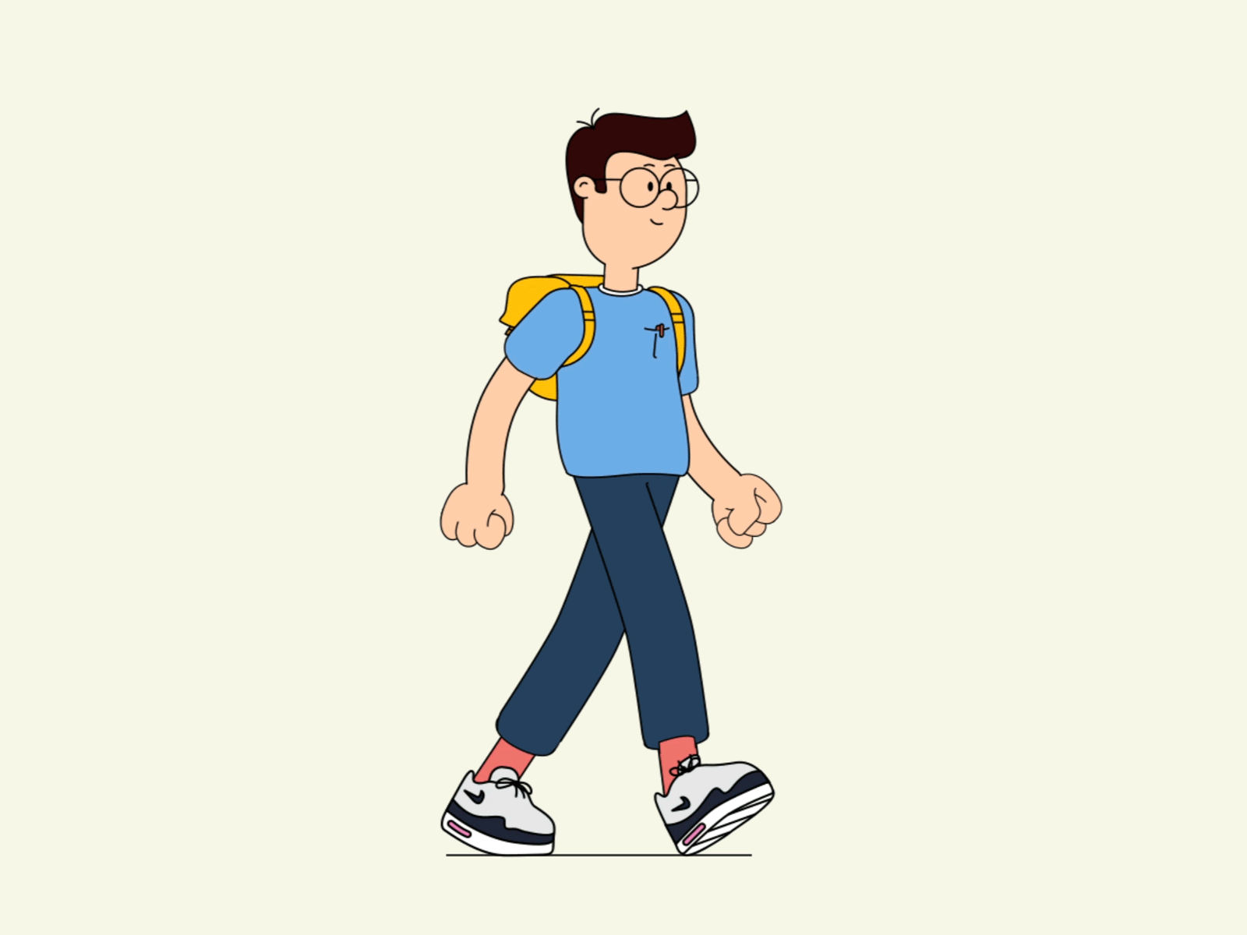
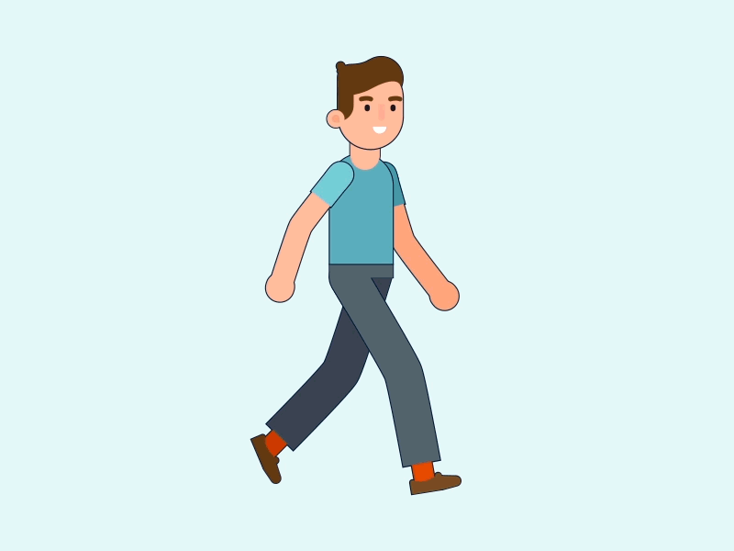

애니메이션
Ani – Move
분류 | 내용
애니메이션 명 | Druid_Move
대상 | Null
프레임 | 30frame
모션 | 머리를 포함한 상체를 전 후로 흔들고, 다리를 교차하며 걸어갑니다.
레퍼런스

Slide 10
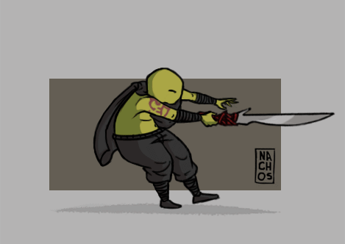
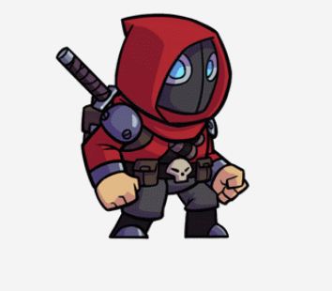
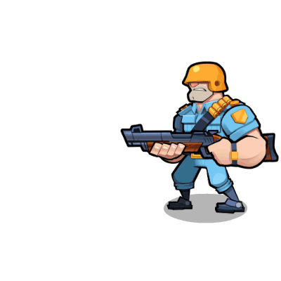
애니메이션
Ani – Death
분류 | 내용
애니메이션 명 | Druid_Death
대상 | Null
프레임 | 60frame
모션 | 몸을 뒤쪽으로 휘청이다 앞으로 넘어집니다.
레퍼런스

Slide 11
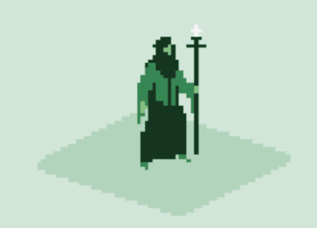
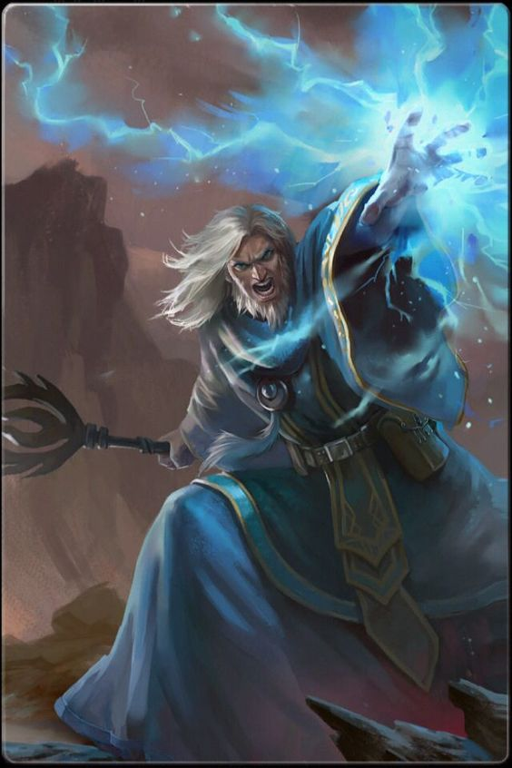
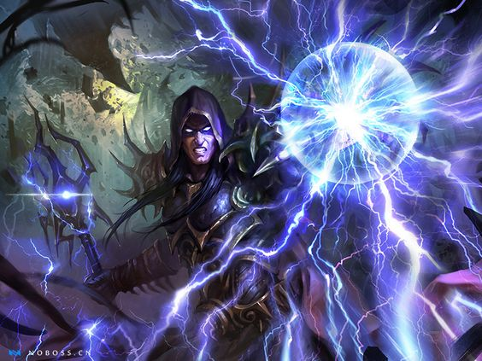
애니메이션
Ani – Attack
분류 | 내용
애니메이션 명 | Druid_Attack
대상 | Enemy
프레임 | 30frame
모션 | 착용 무기를 높게 들어 노란 벼락을 맞아 무기를 들지 않은 손으로 초록 번개를 쏩니다
레퍼런스

Slide 12
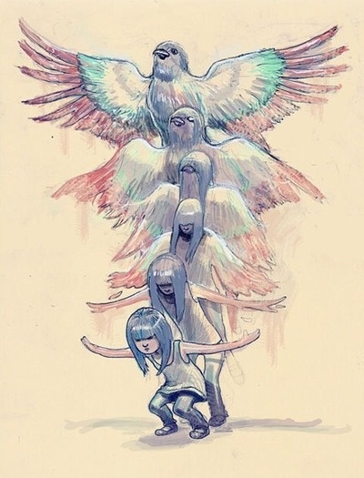
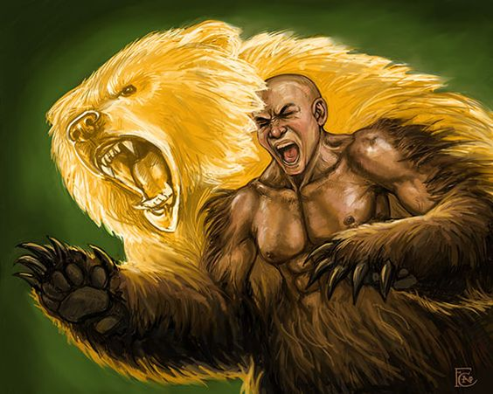
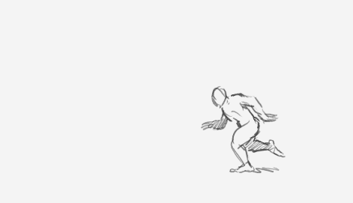
애니메이션
Ani – Skill
분류 | 내용
애니메이션 명 | Druid_Skill
대상 | Null
프레임 | 60frame
모션 | 인간의 형상에서, 곰의 형상이 하나씩 생기면서 곰으로 변합니다.
레퍼런스

Slide 13

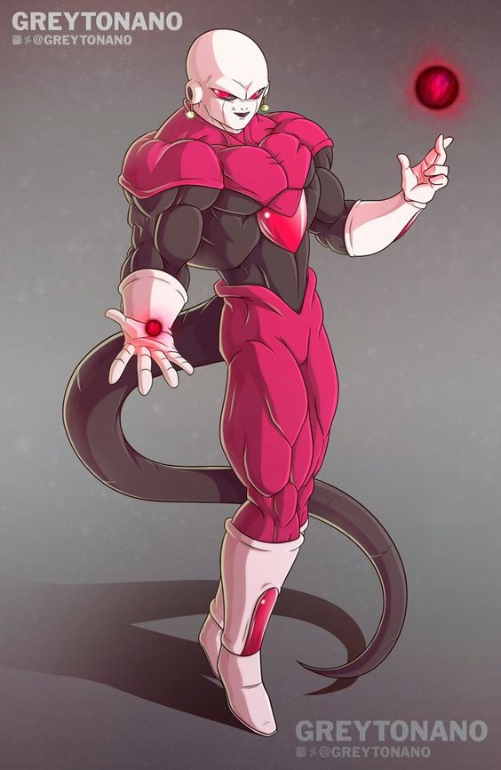
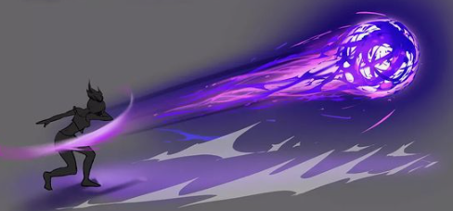
스킬
Skill – 평타 A
분류 | 내용
스킬 명 | 자연의 구체
분류 | 액티브
설명 | 마우스 포인터 방향으로 초록색의 구체를 손에서 생성해, 날립니다.
기능 | 마우스 좌클릭 시, 마우스 포인터가 있는 방향으로 구체를 날립니다.
쿨타임 | 평타 사용 후 1s
획득 조건 | 캐릭터 레벨 1 달성
사용 조건 | 전용 무기(스태프) 장착 / ‘변신’ 스킬을 사용하지 않은 상태
레퍼런스
https://www.pinterest.co.kr/pin/1688918596514145

Slide 14
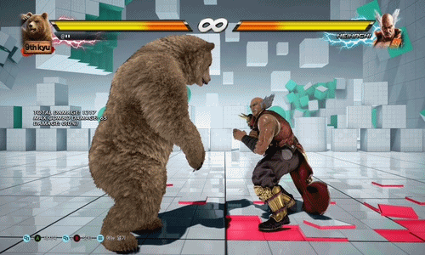
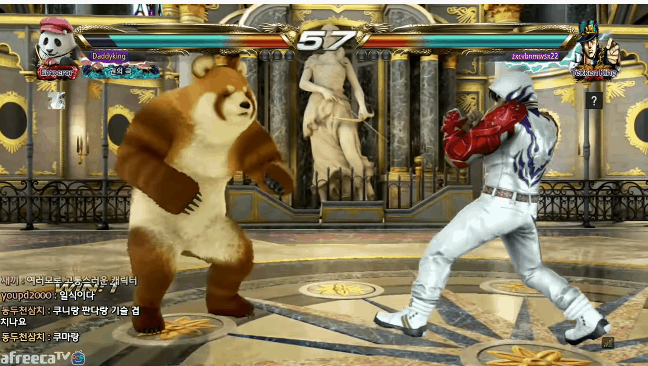
스킬
Skill – 평타 B
분류 | 내용
스킬 명 | 곰발
분류 | 액티브
설명 | 마우스 포인터의 방향으로 오른 앞 발을 우측에서 좌측으로 크게 휘두릅니다.
기능 | 좌클릭 시, 마우스 포인터의 방향으로 공격하며 앞 발이 닿은 모든 적들에게 데미지를 입힙니다.
쿨타임 | 평타 사용 후 1.3s
획득 조건 | ‘변신’스킬 습득
사용 조건 | 스킬 사용 ‘변신’을 통해 곰 형상으로 변신
레퍼런스

Slide 15
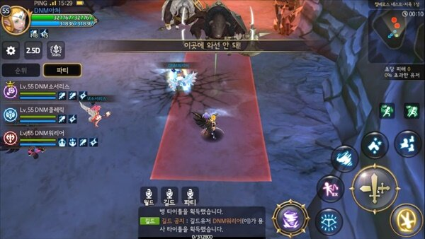
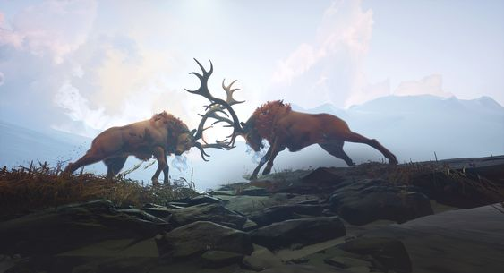
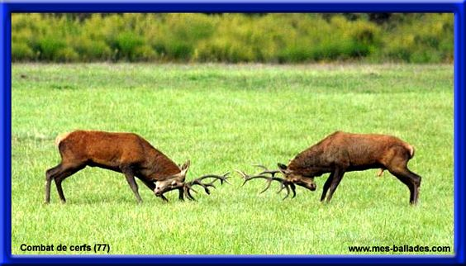
스킬
Skill – 평타 C
분류 | 내용
스킬 명 | 사슴뿔
분류 | 액티브
설명 | 마우스 포인터의 방향으로 살짝 돌진하여 뿔로 찌릅니다.
기능 | 마우스 포인터가 있는 방향으로 일정 거리 만큼 돌진한 후 뿔로 찔러 데미지를 입힙니다.
쿨타임 | 평타 사용 후 1.2s
획득 조건 | ‘변신’스킬 습득
사용 조건 | 스킬 사용 ‘변신’을 통해 사슴 형상으로 변신
레퍼런스

Slide 16
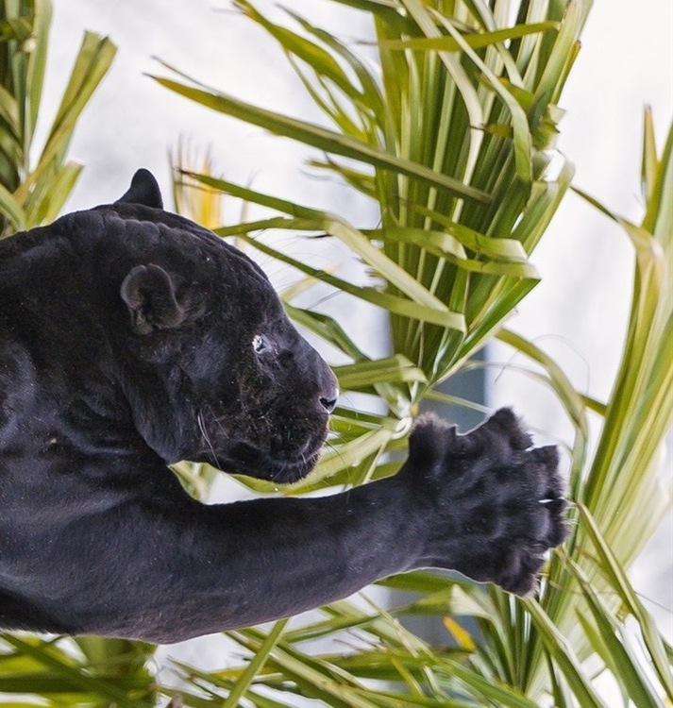
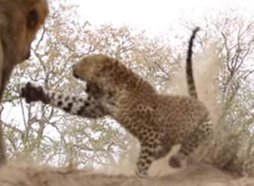
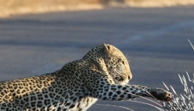
스킬
Skill – 평타 D
분류 | 내용
스킬 명 | 표범의 발톱
분류 | 액티브
설명 | 마우스 포인터의 방향으로 빠르게 오른 발을 휘둘러 발톱으로 할큅니다.
기능 | 마우스 포인터 방향으로 공격하며 가장 가까이에 있는 타겟팅된 한명의 적에게만 데미지를 입힙니다.
쿨타임 | 평타 사용 후 0.5s
획득 조건 | ‘변신’스킬 습득
사용 조건 | 스킬 사용 ‘변신’을 통해 표범 형상으로 변신
레퍼런스

Slide 17
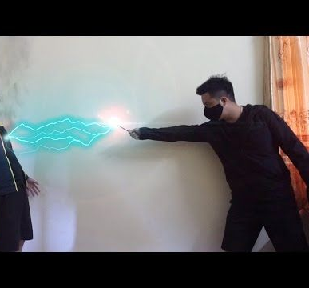
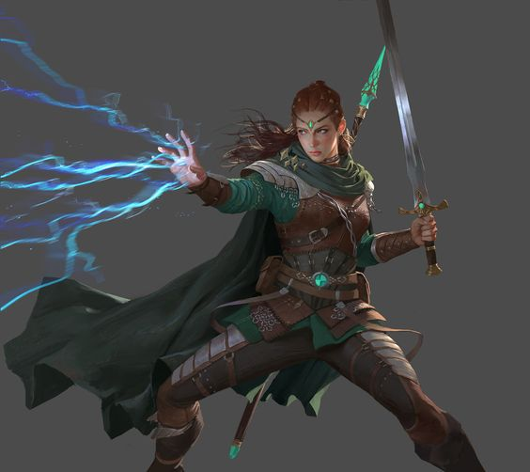
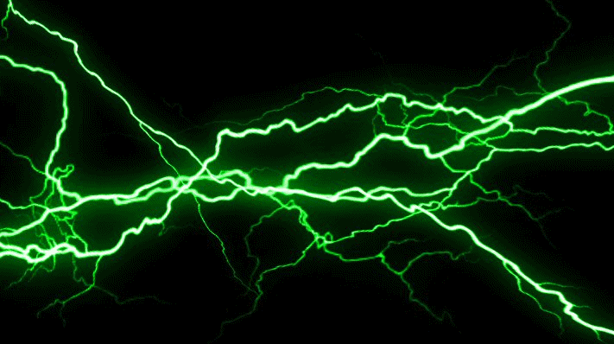
스킬
Skill – 녹색 벼락
분류 | 내용
스킬 명 | 녹색 벼락
분류 | 액티브
설명 | 스태프를 잡지 않은 손으로 마우스 포인터의 방향으로 관통하는 벼락을 쏩니다.
기능 | 스킬이 지정된 키를 누를 시 마우스 포인터의 방향으로 직선으로 번개를 발사하여, 거리상의 모든 적에게 데미지를 입히고, 20% 확률로 2초간 기절 시킵니다.
쿨타임 | 스킬 사용 후 10s
획득 조건 | 레벨 25 달성
사용 조건 | 전용 무기(스태프) 장착 / ‘변신’ 스킬을 사용하지 않은 상태
레퍼런스

Slide 18
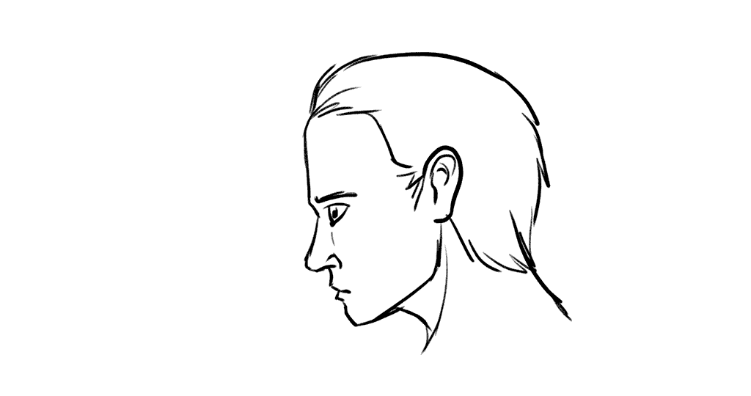
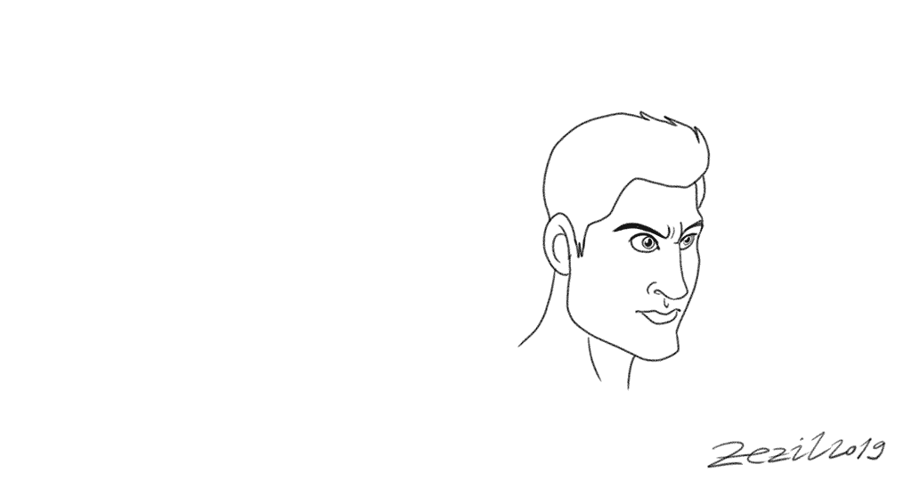
스킬
Skill – 변신
분류 | 내용
스킬 명 | 변신
분류 | 액티브
설명 | 곰, 사슴, 표범의 형상 중 한 개의 형상으로 랜덤으로 변하여 5분간 지속합니다.
기능 | 동일한 변신 확률을 가진 3가지 동물 중 한가지의 동물로 랜덤으로 변신합니다. 각 형상은 장단점이 있으며, 머리->상반신->하반신 순으로 외형이 변합니다.
쿨타임 | 스킬 사용 후 120s
획득 조건 | 레벨 10 달성
사용 조건 | 군중제어 효과에 걸려있지 않다면 언제든 사용 가능
레퍼런스

Slide 19



스킬
Skill – 변신(곰 형상)
분류 | 내용
스킬 명 | 변신(곰 형상)
분류 | 액티브
설명 | 곰으로 변신하여, 곰의 견고함과 강인함을 얻습니다.
기능 | 체력과 방어력, CC저항력, 탱킹 계통의 스킬 효율이 대폭 증가합니다. 이동속도와 공격력과 스킬 효율이 증가하지 않은 스킬의 효율은 감소합니다.
쿨타임 | None
획득 조건 | ‘변신’스킬 습득
사용 조건 | ‘변신’스킬 습득
레퍼런스

Slide 20


스킬
Skill – 변신(사슴 형상)
분류 | 내용
스킬 명 | 변신(사슴 형상)
분류 | 액티브
설명 | 사슴으로 변신하여, 사슴의 날렵함과 회복을 얻습니다.
기능 | 이동속도와 마나 회복률, 최대 마나, 힐링 계통의 스킬 효율이 대폭 증가합니다. 체력과 공격력, 방어력, 스킬 효율이 증가하지 않은 스킬의 효율은 감소합니다.
쿨타임 | None
획득 조건 | ‘변신’스킬 습득
사용 조건 | ‘변신’스킬 습득
레퍼런스

Slide 21


스킬
Skill – 변신(표범 형상)
분류 | 내용
스킬 명 | 변신(표범 형상)
분류 | 액티브
설명 | 표범으로 변신하여, 표범의 난폭함과 예리함을 얻습니다.
기능 | 공격력과 치명타 확률, 딜링 계통의 스킬 효율과 쿨타임이 대폭 증가합니다. 체력과 방어력, 최대마나, 스킬 효율이 증가하지 않은 스킬의 효율은 감소합니다.
쿨타임 | None
획득 조건 | ‘변신’스킬 습득
사용 조건 | ‘변신’스킬 습득
레퍼런스

